Slide 1
CCRS
Cost Control
Reduction Systems
Şirketinizin
Mobil İletişim Giderlerini
Azaltın!
Cost Control Reduction Systems
Ahi Evran Cad. Polaris Plaza No:1 Kat:6
Maslak Istanbul
T: +90 212 346 26 01
F: +90 212 346 01 10
www.cc-rs.com

Slide 2
Telekomunikasyon giderleri; tüm IT giderlerinin %25‐%35 oranında yüksek bir bölümünü oluşturmaktadır.
Gartner 2009: Telefon giderleri %12 %20 arasında hatalı faturalandırılmaktadır ve bu
hataların %85’i operatör lehine olmaktadır.
Aberdeen Group 2009: Şirketlerin telekom giderlerini kontrol altına almalarının en
doğru yolu; telekom giderlerini netleştirmek ve anlaşılabilir hale getirmektir.

Slide 3
Neden CCRS?
1
Hizmetleri İncelemek
2
Faturaları İncelemek
3
Sözleşmelerin Yönetimi
4
Giderlerin Ayrıştırılması
5
Kurumsal Öğrenme
CCRS Yazılımı ve Hizmeti ne Sağlamaktadır?
CCRS; şirketlerin gider kalemlerini kontrol altına almalarını ve azaltmalarını sağlayan yazılım ve hizmetler sunmaktadır. Tamamen kendi geliştirdiği teknolojisi ile bu alandaki ilk yazılımdır.

Slide 4
Maliyetler Nasıl Azaltılacak?
Şirketin Aldığı Servisleri İncelemek: Mobil, cihaz, Blackberry, data abonelikleri vb.
Operatör Faturalarını İncelemek: Operatörden gelen faturaların doğruluğunu incelemek ve alınan servislerler karşılaştırmak
Sözleşme Yönetimi: Operatörlerle yapılan sözleşmeleri inceleyip şirketin lehine olacak şekilde taahhütleri belirlemek
Kurumsal Öğrenme: Yukarıdaki süreçlerden geçerken şirket personeli de bu süreçte dikkatli olmaktadır ve maliyetleri azaltacak kararlar vermektedir
Raporlama‐ Giderlerin Ayrıştırılması: Tüm faturaların kontroller sonrası ortak bir raporlama sisteminde bölge, bölüm, çalışan bazında raporlanabilmesi
Maliyetler Nasıl Azaltılacaktır?
Şirketin aldığı tüm iletişim servisleri incelenip kategorize edilecek, gelen binlerce telefon faturaları önce kontrol edilecek sonra şirket aleyhine olanlara itiraz edilecektir. Şirketin sözleşmeleri incelenip kendi lehine maddelerde değişiklikler talep edilecektir. Ayrıca tüm çalışanlara bölümlerine göre her aşamadaki müdürlere raporlamalar otomatik olarak yapılacağından bir kurumsal öğrenme süreci başlatılacaktır.

Slide 5
Alınan Servisler İnceleniyor mu?
Kullanmadığınız Bir Servisin Bedelini Ödüyor Olabilirsiniz !
Mevcut SIM kartların, cihazların, hatların ve alınan diğer katma değerli servislerin dökümünü çıkarmak
Mobil, sabit ve VOIP dahil ses ve data hat ihtiyaçlarını belirlemek
Kullanılmayan ancak faturası ödenen giderleri netleştirmek
İletişim havuz kullanım oranlarını incelemek
Telefon kullanım oranlarını tespit etmek ve düşük yüzdeli kullanımları tespit ederek daha ekonomik tarifelere geçişlerini sağlamak.

Slide 6
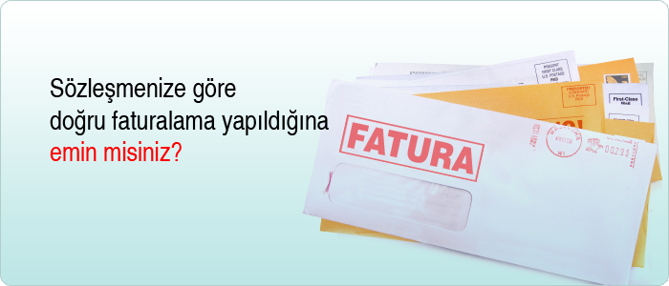
Operatör Faturları İnceleniyor mu?
Kullanmadığınız Bir Servisin Bedelini Ödüyor Olabilirsiniz?
Görüşme ve data iletişiminin ücretlendirme kontrolü
Ses ve data iletişiminin ücretlerinin tek tek yeniden hesaplanması
Faturada fazla ücretlendirilmiş birimlerin netleştirilmesi
Kullanılmayan hizmetlerin faturalardan belirlenmesi

Slide 7
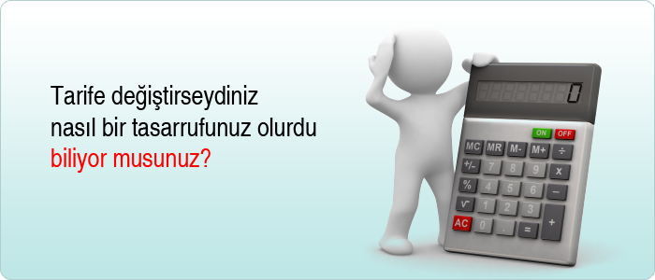
Sözleşme İçerik Yönetimi
En iyi Sözleşme Hangisi?
Operatörlerden teklif istenmeden önce mevcut ihtiyaçları detaylı bir şekilde ortaya çıkarmak
Mevcut ve yeni sözleşmelerin değerlendirmesini yapmak ve taahhütlerin karşılaştırmasını çıkarmak
Verimliliği en yüksek ve en uygun teklifi seçerek sözleşmeyi yapmak
Sürekli değişen tarifelerle ve yeni koşullarda sözleşmeleri de canlı tutup muhtemel tazminat veya cezaları daha görünür kılmak

Slide 8
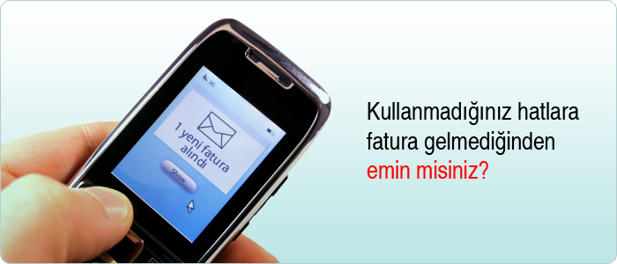
Raporlama Nasıl Yapılıyor?
Raporlama, Giderlerin Ayrıştırılması?
Önceden müşteri tarafından belirlenmiş raporlar tarafınıza periyodik olarak gönderilecektir.
Seçilen raporlar şirketin bölgelerine, bölümlerine, binalarına, kişilere veya istenilen şekle göre seçilip ayrıştırılacaktır. Raporlar basılı veya email ile gönderilebilecektir. Ayrıca sisteme login olup daha detaylı incelemeler de yapılabilecektir.
Raporlama sistemimiz sayesinde her seviye için bütünleşik bir rapor üretimi mümkün olabilecektir. Böylece bölümlerin giderleri her seviyedeki ilgili yetkili tarafından emaillerinde tek sayfada görülebilecektir.

Slide 9
Kurumsal Öğrenme Nasıl Olacak?
Çalışanlar Gider Yönetimine Nasıl Dahil Edilir?
Çalışanların belirlenen kullanım paternlerinin dışındaki kullanımlarından kaynaklanan giderlerin tanımlanması,
Giderlerin, bölgelere, bölümlere ve çalışanlara göre ayrıştırılması, ve raporlanmasıyla kullanıcının bilinçlendirilmesi,
Gereksiz ve yanlış kullanımların sebepleriyle birlikte raporlanması,
Kontrollerin kullanıcı tarafından rahatlıkla yapılabilmesi.

Slide 10
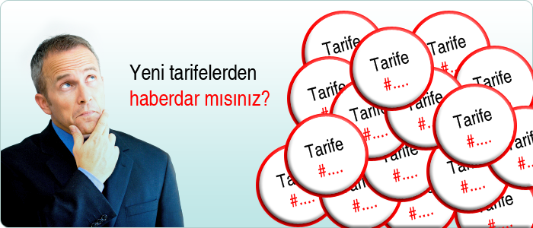
Yenilikler?
Operatörlerdeki Tarifeleri Kim Takip Edecek?
Firmamız operasyon ekibi sürekli olarak operatörlerin tüm yeni tarifelerini izleyerek, müşterilerimiz o tarifeyi henüz kullanmasa dahi tarifelerin uygunluğunu tarayacaklardır. Takip eden ay için sözleşme yönetimi aşamasında veri olarak kullanılacaktır.

Slide 11
CCRS Size Ne Sağlayacak?
Mevcut Yapının İncelenmesi
Normal Olmayan Kullanımların Tespiti
Operatörün Ücretlendirmesini İncelemek
Mevcut İhtiyaçları Tespit Etmek
Teklifleri Toplamak
Teklifleri Karşılaştırmak
Giderlerin Kişilere Göre Ayrıştırılması
Giderlerin Bölümlere Göre Ayrıştırılması
Çalışanların Sürece Katılımı
Normal Dışı Kullanımların Tespiti
Neden CCRS?
Farkında bile olmadığınız, kullanmadığınız servisleri ödemek zorunda olmayacaksınız. Yanlış faturalar düzeltilecek. İptaller sözleşmeye göre işleyecek. Bölümlerdeki kullanım kontrol altına alınacak. Özel ve iş amaçlı kullanımlar kolay tahmin edilebilecek. SMS veya MMS kullanımları kişi bazlı detaya kadar görünür olacak. Yurtdışı kullanımları fatura gelidiğinde anında raporlanacak. Personelin kendisinin üye olduğu VAS (katma değerli ücretli Servisler) anında görünür olacak. Şirkette birkaç kişi günlerini saatlerini fatura kontrolüne harcamayacak. Bu işi uzmanlarına bırakabilecek ve gönlünüz rahat olacak. Tüm datalar şifreli saklandığından kimse dataların içeriğini göremeyecek, kişisel ve şirket bilgileri gizliliğini korumaya devam edecek.

Slide 12
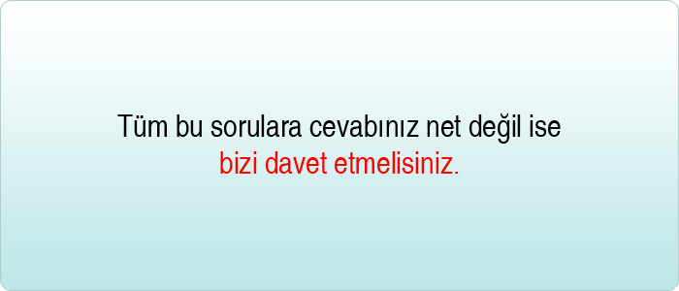

Slide 13
CCRS
Cost Control
Reduction Systems
ccrsbilgi@cc-rs.com
www.cc-rs.com
Teşekkür Ederiz...

